Slide 1
樱花四季 ——python期末课程设计
组长：魏梓琪
组员：蔡永珍 李欣萍
张夏怡 王珮雯

Slide 2
目录
CONTENTS
01
产品目标与主要功能
03
关键技术和技术难点及解决方案
02
产品内容总策划
04
已完成的改进和存在问题

Slide 3
产品目标与主要功能
1

Slide 4
01 产品目标与主要功能
运用python绘制美丽的樱花树，以让用户直观感受樱花树从春到冬的四季变化。
要求：
1.动态展现樱花树四季的花色变化
2.加入每个季节限定的环境特色物

Slide 5
产品内容总策划
2

Slide 6
02 产品内容总策划
1、流程规划
确定产品主题
讨论项目主要功能、主体部分
上网搜索相关资料
结合相关资料编写代码
测试产品并进行改进

Slide 7
02 产品内容总策划
2、开发日程表
1 | 2 发起 项目 | 3 | 4 | 5 | 6 分工 | 7
8 | 9 | 10 | 11 | 12 | 13 | 14
15 | 16 | 17 | 18 | 19 | 20 | 21
22 | 23 | 24 | 25 | 26 | 27 | 28
确定产品主题
讨论项目主要功能、主体部分，开始撰写系统开发说明文件
上网搜索相关资料
结合相关资料编写代码
测试产品并进行改进，制作ppt
完善系统开发说明文件，撰写个人课程设计报告，制作和完善ppt

Slide 8
关键技术和技术难点及其解决方案
3

Slide 9
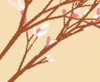
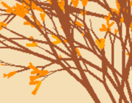
03 关键技术和技术难点及其解决方案
（i）本软件采用turtle库，隐藏画笔后，绘制樱花树和该季节对应的景色。其中樱花树的树枝的分叉的方向采用random函数控制，使其看上去更自然，更像一棵真正的树。其中把树干当作第一个树枝画，树干的长度设置为60，接下来树枝缩短的长度依然由random函数控制，画笔的方向的转角也由random函数控制，使整棵树非常自然，比较符合自然界中树的走势。

Slide 10
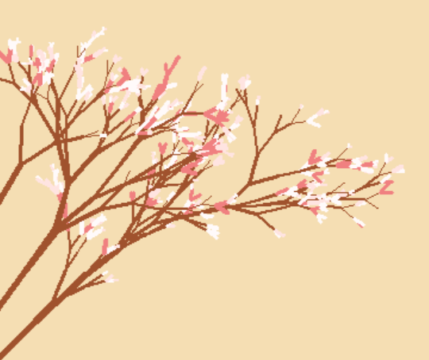
03 关键技术和技术难点及其解决方案
（ii）在本程序中，樱花树上的花和叶子也利用绘制树枝的代码进行绘制，实现方法为设置分支结构，如果branch（树枝）的长度在3到12像素之间，当作花（或者树叶）绘制，设置颜色为花（叶子）的颜色即可，长度大于12像素的branch当作真正的树枝绘制，设置颜色为树干的颜色。本软件代码中对于绘制樱花树定义的函数，采用了递归的方法，直至branch长度小于3像素，停止樱花树的绘制。

Slide 11
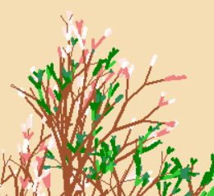
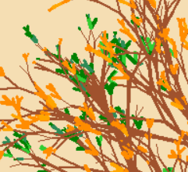
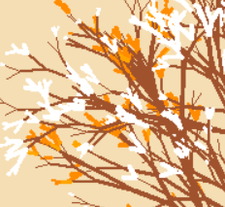
03 关键技术和技术难点及其解决方案
（iii）本软件为了实现季节转变时樱花树上樱花变成绿叶，再变成黄色的枯叶，最终变成积雪的效果，实际上重复了绘画樱花树的过程，只是修改了对应位置颜色的设置。由于turtle库绘画的过程是动态的，在软件中的效果展示为樱花逐渐变成绿叶，绿叶逐渐变黄，黄色的叶子变成积雪的过程。

Slide 12



03 关键技术和技术难点及其解决方案
（iv）本软件对于地上掉落的樱花，也采用了random函数实现随机掉落的效果。地上的樱花在夏天消失，也采用了与樱花树叶子和花变化的原理，用背景色对地上的樱花进行了覆盖。

Slide 13

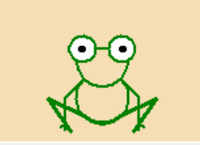
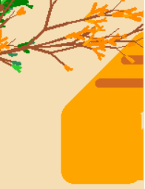
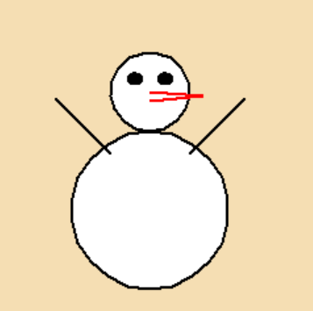
03 关键技术和技术难点及其解决方案
（v）本软件还绘制了燕子、青蛙、稻草堆和雪人这些不同季节的景物，依然使用turtle绘制。代码较为简单，不予以赘述。
（vi）燕子、青蛙、稻草堆和雪人的消失也采用了覆盖绘制的原理，用背景色重新绘制了这些景物，制造出这些景物消失的效果。

Slide 14
已完成的改进和存在的问题
4

Slide 15
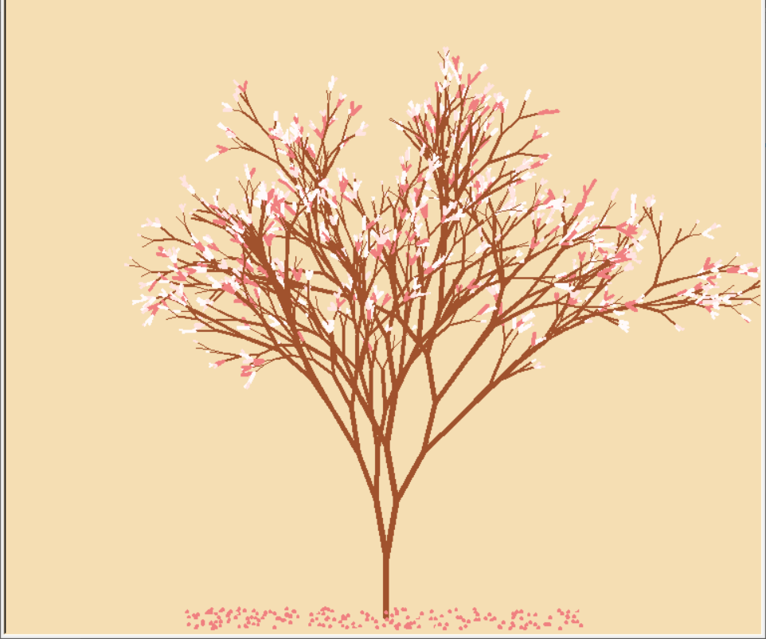
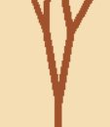

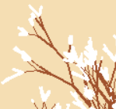

04 已完成的改进和存在的问题
已完成的改进
（i）由于random的随机导致每次生成的樱花树不一样，我们采用固定随机种子来控制树的整体形状。
（ii）避免树的颜色太过单一，不同长度范围内的树叶设置成不同颜色。

Slide 16
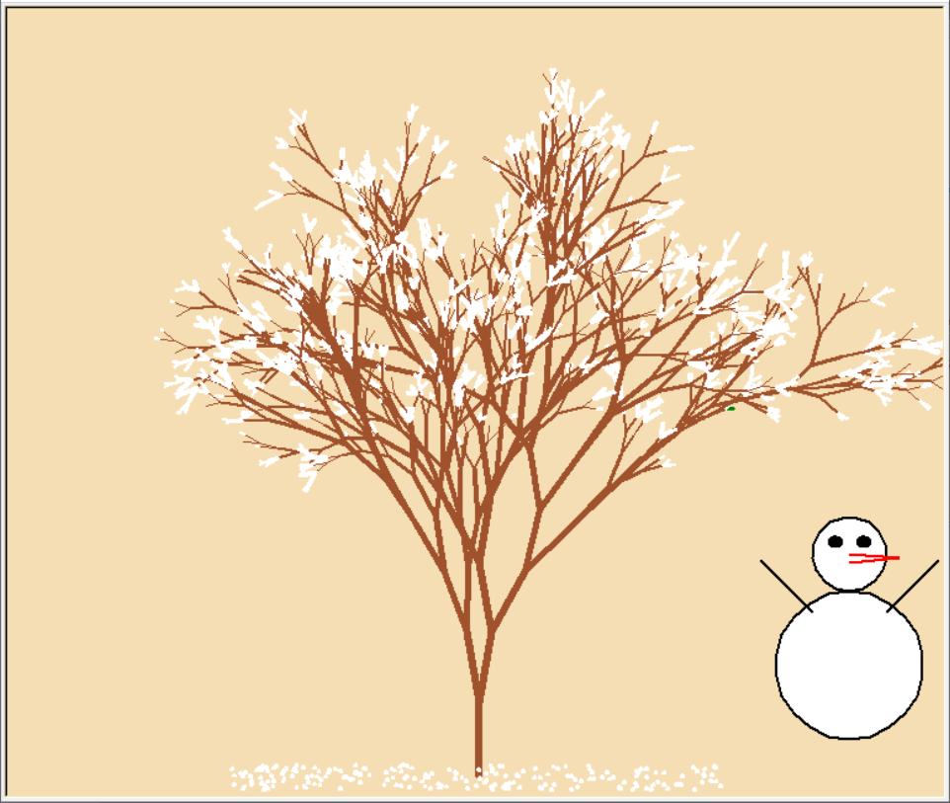
04 已完成的改进和存在的问题
存在的问题
（i）绘画樱花树以外事物的水平较低，导致出来的成品与意境较为不符。
（ii）每个季节衔接比较生硬，事物消失的不够自然。

Slide 17
项目展示

